Slide 1
Ураганы, бури, смерчи
7 класс
Герасимов А.В., МОУ «СОШ №21», г. Подольск

Slide 2
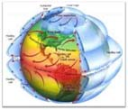
Атмосфера
Ситуация в атмосфере меняется непрерывно. Меняется температура воздуха, его давление и влажность, постоянно происходит перемещение воздушных масс относительно поверхности Земли.
Наиболее опасные природные явления метеорологического происхождения связаны с высокой скоростью перемещения воздушных масс, что приводит к чрезвычайным ситуациям.

Slide 3
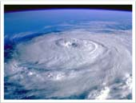
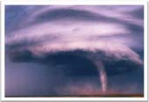
Явления
Ураган - это ветер огромной разрушительной силы, имеющий скорость более 30 м/с. Многолетние метеонаблюдения показывают что скорость ветра при ураганах достигала в большинстве районов европейской части России 30-50 м/с, а на Дальнем Востоке - 60­90 м/с и более.
Смерч - это атмосферный вихрь, возникающий в грозовом облаке и распространяющийся вниз, часто до самой поверхности Земли (воды).
Буря - это ветер, скорость которого меньше скорости урагана. она достигает 15-20 м/с. (Отметим, что кратковременное усиление ветра до скорости 20-30 м/с называется шквалом.)
Циклон - это мощный атмосферный вихрь с пониженным атмосферным давлением в центре. Поперечник циклона достигает от 100 км до нескольких тысяч километров.

Slide 4
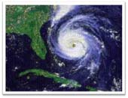
Циклоны
Причиной возникновения урагана и бури является образование в атмосфере циклонов. Скорость перемещения урагана определяется скоростью перемещения циклона. (Заметим: циклоны, возникающие в Атлантическом океане, называют ураганами, а циклоны, возникающие в западной части Тихого океана, называются тайфунами.)
Тропическими называют циклоны, возникающие в тропических широтах, а внетропическими - во внетропических широтах.
Тропические циклоны являются «носителями» наиболее разрушительных ураганов, так как обладают большей скоростью перемещения. Зарождаются тропические циклоны над океанами в низких широтах от 10 до 20· обоих полушарий. Больше всего их образуется в северной части тропической Атлантики и юго-западной части Тихого океана.

Slide 5
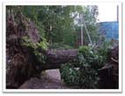
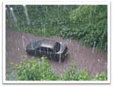
Разрушительная сила
Ураганы, бури и смерчи – одни из самых мощных сил стихии. Они вызывают значительные разрушения, наносят большой ущерб населению, приводят к человеческим жертвам. По разрушительному воздействию их сравнивают с землетрясениями и наводнениями.
Разрушающее действие ураганов, бурь и смерчей зависит от скоростного напора воздушных масс, обусловливающего силу динамического удара и обладающего метательным действием.
Часто бури и ураганы сопровождаются грозовыми явлениями и выпадением града.
Ураган, зарождаясь в океане, приходит на сушу, принося катастрофические разрушения. В результате совместного действия воды и ветра повреждаются прочные и сносятся легкие строения, обрываются провода линий электропередачи и связи, опустошаются поля, ломаются и с корнями вырываются деревья, уничтожаются дороги, гибнут животные и люди, тонут корабли.

Slide 6
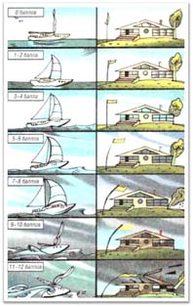
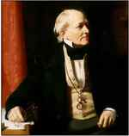
Ветровая шкала Бофорта
Фрэнсис Бофорт (1774-1857), английский военный гидрограф и картограф, контр-адмирал, в 1806 г. предложил оценивать силу ветра по его воздействию на наземные предметы и по волнению моря; для этого он разработал условную 12-балльную шкалу.

Slide 7
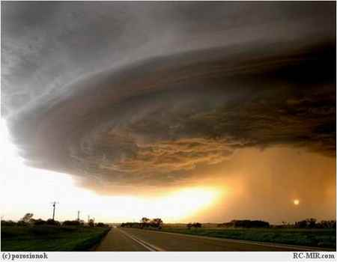
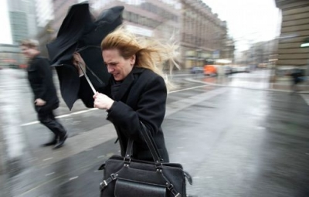
Чем же страшен ураган?
Во-первых, ураганными волнами, обрушивающимися на побережье. Огромные волны (высотой по нескольку метров) разрушают все, что находится у них на пути, и приводят к сильным наводнениям в прибрежных районах.
Во-вторых, катастрофическими ливнями и наводнениями. Ураган при зарождении вбирает в себя огромное количество водяного пара, который, конденсируясь, превращается в мощные грозовые облака, служащие источником катастрофических ливней и вызывающие наводнения.
В-третьих, метательное действие скоростного напора урагана проявляется в отрыве людей от земли, переносе их по воздуху и ударе о землю или сооружения. Одновременно в воздухе стремительно проносятся различные твердые предметы, которые поражают людей.
Вторичное последствие урагана — пожары, возникающие в результате попадания молний, аварий на линиях электропередачи, газовых коммуникациях и утечки легковоспламеняющихся веществ.

Slide 8
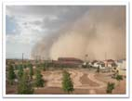
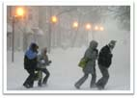
Чем же страшна буря?
Бури приводят к гораздо меньшим, чем ураганы, разрушительным последствиям. Однако и они, сопровождаясь переносом песка, пыли или снега, наносят значительный ущерб сельскому хозяйству, транспорту и другим отраслям хозяйства.
Пыльные бури засыпают поля, населенные пункты и дороги слоем пыли (достигающим иногда нескольких десятков сантиметров) на площадях в сотни тысяч квадратных километров.
Снежные бури в нашей стране часто достигают большой силы на огромных пространствах. Они приводят к прекращению движения транспорта в городах и сельской местности, гибели сельскохозяйственных животных и даже людей.
http://youtu.be/dZMCIt-vWWo

Slide 9
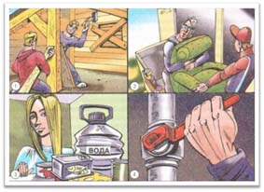
После получения сигнала о штормовом предупреждении:
При опасности прохождения урагана необходимо укрыться в ближайшем защитном сооружении или использовать для укрытия станции метро, подвальные помещения, тоннели, подземные переходы, котлованы строящихся зданий.
Если Вы оказались на открытой местности, лучше всего использовать придорожные кюветы, железнодорожные насыпи, балки, лощины, укрыться в канаве, яме, овраге, любой выемке, лечь на дно и плотно прижаться к земле.

Slide 10
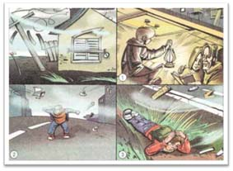
Поведение при урагане:
В доме:
Находясь в доме закройте форточки, створки, опустите жалюзи, снимите с подоконников цветы, вазы, украшения, занавесьте окна и отойдите от окон.
Остерегайтесь ранения стеклами и другими разлетающимися предметами.
Займите относительно безопасное место (лучше - как можно быстрее спуститься в подвал). Относительно безопасны: ниши, дверные проемы, встроенные шкафы.
Пользоваться электрическими приборами можно только после того, как они будут просушены и проверены.
На улице:
Опасайтесь поврежденных и поваленных деревьев, раскачивающихся ставен, вывесок, транспарантов. Если буря сопровождается грозой, избегайте поражения электрическими разрядами.
Бегите от зданий, башен в любое укрытие.
Переждав порыв ветра, укройтесь в более надежном месте.

Slide 11
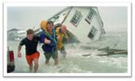
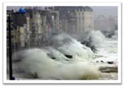
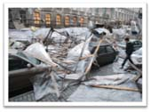
Внимание! Опасность
При урагане, буре, смерче опасно:
Находиться на возвышенных местах, мостах, около трубопроводов, линий электропередач, вблизи столбов и мачт, объектов с ядовитыми и легковоспламеняющимися веществами.
Укрываться под деревьями, за щитами рекламы, ветхими заборами.
Заходить в поврежденные здания. В доме пользоваться электроприборами, газовыми плитами.
Прикасаться к оборванным электропроводам, трубам центрального отопления, газо и водоснабжения.

Slide 12
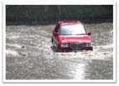
После бури
После урагана, бури, смерча:
Будьте осторожны, обходя оборванные провода.
Опасайтесь поваленных деревьев, раскачивающихся ставен, вывесок, транспарантов.
Опасайтесь утечки газа в доме, нарушений в электросети (до проверки пользуйтесь электрическими фонарями).
Пользоваться электроприборами можно только после того, как они будут просушены и проверены.
Если буря сопровождается грозой, избегайте поражения электрическими разрядами.

Slide 13
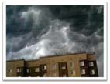
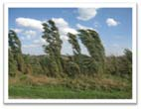
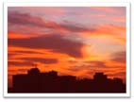
Признаки ухудшения погоды
Если днем ясно, а к вечеру облака сгущаются, то следует ожидать дождь или перемену погоды.
Волнистые (высококучевые) облака, напоминающие рябь или гребни волн, - верный признак наступления ненастной погоды уже через несколько часов.
Температура воздуха в зимнее время несколько повышается, наступает потепление. Летом уменьшается разница между температурой воздуха днем и ночью, вечером теплее, чем днем.
Ветер усиливается, особенно к вечеру, нарушаются правильные суточные изменения местных ветров.
Увеличивается облачность, облака движутся в противоположную сторону или поперек того направления, в котором дует ветер у земной поверхности.
Солнце садится в тучу, вечерняя заря имеет ярко-красный цвет.

Slide 14
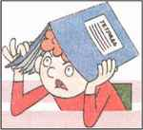
Тест на закрепление материала
1.С какой скоростью движется ураган?
10 м/с
Более 30 м/с
100 км/с
2.Скорость песчаной бури составляет?
10 км/ч
100 м/с
15-20 м/с
3. Назовите правильное действие, которое нужно выполнить во время урагана, бури или смерча.
Спуститься в укрытие
Выйти на улицу
Молиться богу

